Slide 1
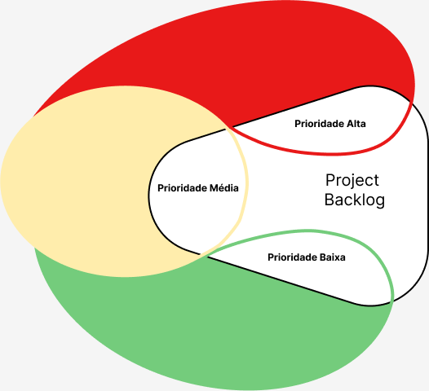
SIGLA
Insira o Texto Aqui(já está no tamanho correto;”13”)

